Slide 1

Název SŠ: | SOU Uherský Brod
Autor: | Mgr. Andrea Brogowská
Název prezentace (DUMu): | Dýchací soustava člověka
Tematická oblast: | Biologie člověka (1. ročník Krajinář)
Ročník: | 1.
Číslo projektu: | CZ.1.07/1.5.00/34.0369
Datum vzniku: | duben 2013
Uvedení autoři, není-li uvedeno jinak, jsou autory tohoto výukového materiálu a všech jeho částí. Tento projekt je spolufinancován ESF a státním rozpočtem ČR.

Slide 2
ANOTACE
Záměrem této sady výukových materiálů s názvem Biologie člověka je seznámit žáky se základními biologickými termíny v návaznosti na pochopení dalších složitějších témat
Jednotlivé DUMy (prezentace) v této sadě popíší postupně tematické oblasti, které jsou probírány v předmětu Obecná biologie a ekologie na naší SŠ.
Konkrétně tato prezentace je zaměřena na téma
Dýchací soustava člověka

Slide 3
Dýchací soustava člověka
Dýchací cesty. Plíce.

Slide 4
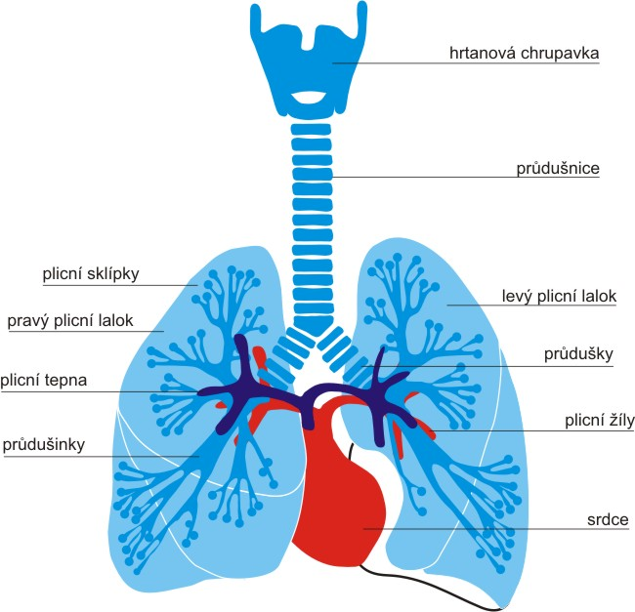
Dýchací cesty

Slide 5
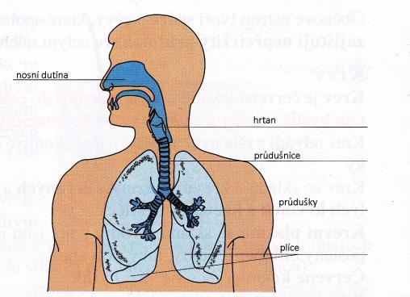
Dýchací cesty

Slide 6
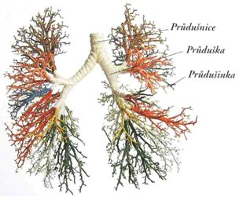
Průdušnice, průduška, průdušinka

Slide 7
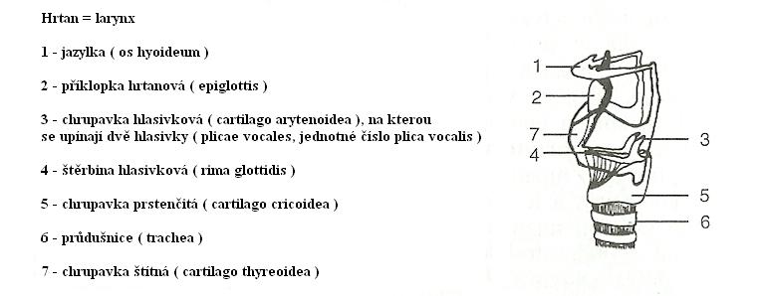
Hrtan

Slide 8
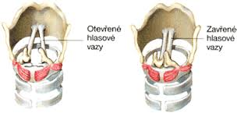
Hrtan,hlasové vazy

Slide 9
Kontrolní otázky
Vitální kapacita plic je
a)minutový dechová objem
b)počet dechů za minutu
c)objem vzduchu, který maximálně
vydechneme po nejhlubším vdechu
d)u žen menší, než u mužů
Hlavními vdechovými svaly jsou …………………..
Příkladem obranných dýchacích reflexů je
…………………………………………..

Slide 10
Správné odpovědi
c)
2. bránice, mezižeberní svaly
3. kašel, kýchání

Slide 11
Zdroje
JELÍNEK, Jan. Biologie pro gymnázia. Olomouc: Olomouc, 1980, ISBN 80-7182-070-9.
BENEŠOVÁ, Marika. Odmaturuj z biologie. Brno: Didaktis, 1980, ISBN 80-86285-67-7.
NEZNÁMÝ, Neznámý. http://www.obnovazdravi.cz/wp-content/uploads/2012/03/21.jpg [online]. [cit. 22.4.2013]. Dostupný na WWW: http://www.obnovazdravi.cz/wp-content/uploads/2012/03/21.jpg
NEZNÁMÝ, Neznámý. http://www.mendelova.cz/files/content/1255/title_image/full_D%C3%BDchac%C3%AD%20%C3%BAstroj%C3%AD.jpg [online]. [cit. 22.4.2013]. Dostupný na WWW: http://www.mendelova.cz/files/content/1255/title_image/full_D%C3%BDchac%C3%AD%20%C3%BAstroj%C3%AD.jpg
NEZNÁMÝ, Neznámý. http://perutyn.wbs.cz/teorie_potapeni/plice.jpg [online]. [cit. 22.4.2013]. Dostupný na WWW: http://perutyn.wbs.cz/teorie_potapeni/plice.jpg
NEZNÁMÝ, Neznámý. http://files.pppsycho.webnode.cz/200000084-dcda1ddd43/10%20d%C3%BDchac%C3%AD%20soustava%20(hrtan).jpg [online]. [cit. 22.4.2013]. Dostupný na WWW: http://files.pppsycho.webnode.cz/200000084-dcda1ddd43/10%20d%C3%BDchac%C3%AD%20soustava%20(hrtan).jpg
NEZNÁMÝ, Neznámý. http://t2.gstatic.com/images?q=tbn:ANd9GcSOp8r9hsJs5rskZ7zUmvF8qAz4WOIY5-gWW6U1g6ymvAZ4ZIzN [online]. [cit. 22.4.2013]. Dostupný na WWW: http://t2.gstatic.com/images?q=tbn:ANd9GcSOp8r9hsJs5rskZ7zUmvF8qAz4WOIY5-gWW6U1g6ymvAZ4ZIzN

